Slide 1
Racjonalne i elastyczne prowadzenie postępowania oraz sprawna realizacja umowy w sprawie zmówienia publicznego
- wykorzystanie wybranych regulacji Pzp
24.09.2024 r., dr Izabela Fundowicz

Slide 2
Wstępne konsultacje rynkowe
Art. 84. 1. Zamawiający, przed wszczęciem postępowania o udzielenie zamówienia, może przeprowadzić wstępne konsultacje rynkowe, w celu przygotowania postępowania i poinformowania wykonawców o swoich planach i wymaganiach dotyczących zamówienia.
2. Zamawiający zamieszcza informację o zamiarze przeprowadzenia wstępnych konsultacji rynkowych oraz o ich przedmiocie na stronie internetowej zamawiającego.
3. Prowadząc konsultacje rynkowe, zamawiający może w szczególności korzystać z doradztwa ekspertów, władzy publicznej lub wykonawców. Doradztwo to może być wykorzystane przy planowaniu, przygotowaniu lub przeprowadzaniu postępowania o udzielenie zamówienia, pod warunkiem że nie powoduje to zakłócenia konkurencji ani naruszenia zasad równego traktowania wykonawców i przejrzystości.
4. Zamawiający zamieszcza informację o przeprowadzeniu wstępnych konsultacji rynkowych w ogłoszeniu o zamówieniu.

Slide 3
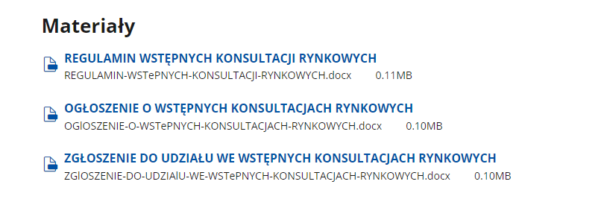
Wstępne konsultacje rynkowe
https://www.gov.pl/web/uzp/dokumenty-wzorcowe--wstepne-konsultacje-rynkowe

Slide 4
Szacowanie wartości zamówienia - art. 30 ust. 4 ustawy Pzp
W przypadku zamówień udzielanych w częściach, do udzielenia zamówienia na daną część zamawiający może stosować przepisy ustawy właściwe dla wartości tej części zamówienia, jeżeli jej wartość jest mniejsza niż wyrażona w złotych równowartość kwoty 80 000 euro dla dostaw lub usług oraz 1 000 000 euro dla robót budowlanych, pod warunkiem, że łączna wartość tych części wynosi nie więcej niż 20% wartości zamówienia.
Kwestia zastosowania przez zamawiającego art. 30 ust. 4 ustawy Pzp jest integralnie powiązana z czynnością szacowania wartości takiego zamówienia, co następuje przed wszczęciem pierwszego z postępowań składających się na zamówienie częściowe.

Slide 5
Szacowanie wartości zamówienia - art. 30 ust. 4 ustawy Pzp
Przepis art. 30 ust. 4 ustawy Pzp można stosować wielokrotnie dla danego zamówienia, do czasu gdy wartość części, z których każda nie może przekroczyć wskazanych w przepisie wartości dla dostaw, usług i robót budowlanych, nie osiągnie łącznie wartości 20% wartości całego zamówienia.
Jeżeli wartość części, mogących być objętych łagodniejszym reżimem (spełniającymi przesłanki art. 30 ust. 4 Pzp), nie przekracza kwot z art. 2 ust. 1 pkt 1–4 Pzp, możliwe jest udzielenie tej części zamówienia poza procedurami przewidzianymi w Pzp.

Slide 6
Tryby o wartości równej lub większej niż progi UE
Zamawiający publiczni oraz zamawiający subsydiowani, udzielają zamówienia w jednym z następujących trybów:
1) przetargu nieograniczonego;
2) przetargu ograniczonego;
3) negocjacji z ogłoszeniem;
4) dialogu konkurencyjnego;
5) partnerstwa innowacyjnego;
6) negocjacji bez ogłoszenia;
7) zamówienia z wolnej ręki.

Slide 7
Tryby – dokumenty zamówienia
OPIS POTRZEB I WYMAGAŃ
w celu ustalenia przez wykonawców charakteru i zakresu zamówienia oraz wymagań formalnych i proceduralnych dotyczących postępowania
1) przetargu nieograniczonego;
2) przetargu ograniczonego;
SWZ
Zaproszenie do składania ofert ostatecznych
3) negocjacji z ogłoszeniem;
OPiW
SWZ
Zaproszenie do składania ofert
4) dialogu konkurencyjnego;
OPiW
SWZ
5) partnerstwa innowacyjnego;
OPiW
Zaproszenie do składania ofert
6) negocjacji bez ogłoszenia;
SWZ
7) zamówienia z wolnej ręki.

Slide 8
Negocjacje z ogłoszeniem
Negocjacje z ogłoszeniem to tryb udzielenia zamówienia, w którym w odpowiedzi na ogłoszenie o zamówieniu, wnioski o dopuszczenie do udziału w postępowaniu mogą składać wszyscy zainteresowani wykonawcy, zamawiający zaprasza wykonawców dopuszczonych do udziału w postępowaniu do składania ofert wstępnych, prowadzi z nimi negocjacje w celu ulepszenia treści ofert wstępnych, ofert składanych na etapie negocjacji, po zakończeniu których zaprasza wykonawców do składania ofert ostatecznych.
(art. 152 ust. 1 Pzp)

Slide 9
Dialog konkurencyjny
Dialog konkurencyjny to tryb udzielenia zamówienia, w którym w odpowiedzi na ogłoszenie o zamówieniu wnioski o dopuszczenie do udziału w postępowaniu mogą składać wszyscy zainteresowani wykonawcy. Zamawiający prowadzi dialog z zaproszonymi do udziału w dialogu wykonawcami w zakresie zaproponowanych przez nich rozwiązań, po zakończeniu którego zaprasza ich do składania ofert.
(art. 169 Pzp)

Slide 10
Tryby o wartości równej lub większej niż progi UE
3) negocjacje z ogłoszeniem; dialog konkurencyjny
Art. 153. Zamawiający może udzielić zamówienia w trybie negocjacji z ogłoszeniem, jeżeli zachodzi co najmniej jedna z następujących okoliczności:
1) rozwiązania dostępne na rynku nie mogą zaspokoić, bez ich dostosowania, potrzeb zamawiającego;
2) roboty budowlane, dostawy lub usługi obejmują rozwiązania projektowe lub innowacyjne;
3) zamówienie nie może zostać udzielone bez wcześniejszych negocjacji z uwagi na szczególne okoliczności dotyczące jego charakteru, stopnia złożoności lub uwarunkowań prawnych lub finansowych, lub z uwagi na ryzyko związane z robotami budowlanymi, dostawami lub usługami;
4) jeżeli zamawiający nie może opisać przedmiotu zamówienia w wystarczająco precyzyjny sposób przez odniesienie do określonej normy, europejskiej oceny technicznej, o której mowa w art. 101 ust. 1 pkt 2 lit. c, wspólnej specyfikacji technicznej, o której mowa w art. 101 ust. 1 pkt 2 lit. d, lub referencji technicznej;
5) w postępowaniu prowadzonym uprzednio w trybie przetargu nieograniczonego lub przetargu ograniczonego wszystkie wnioski o dopuszczenie do udziału w postępowaniu zostały odrzucone na podstawie art. 146 ust. 1 lub wszystkie oferty zostały odrzucone na podstawie art. 226 ust. 1, lub zamawiający unieważnił postępowanie na podstawie art. 255 pkt 3.

Slide 11
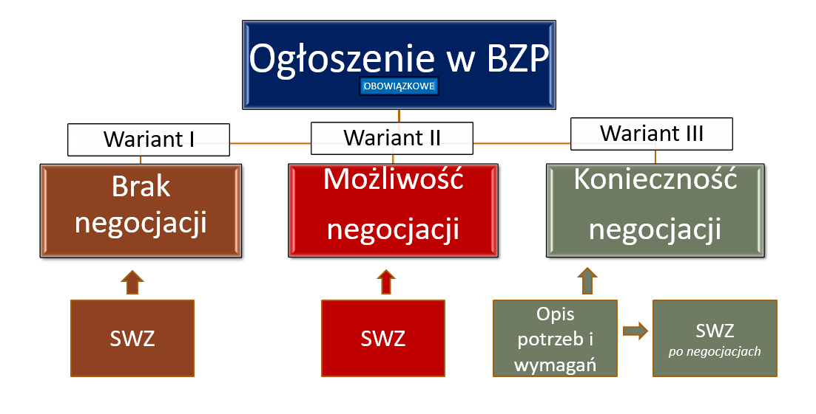
Tryby o wartości mniejszej niż progi UE
Tryb podstawowy
Negocjacje bez ogłoszenia
Partnerstwo innowacyjne
Zamówienie z wolnej ręki

Slide 12
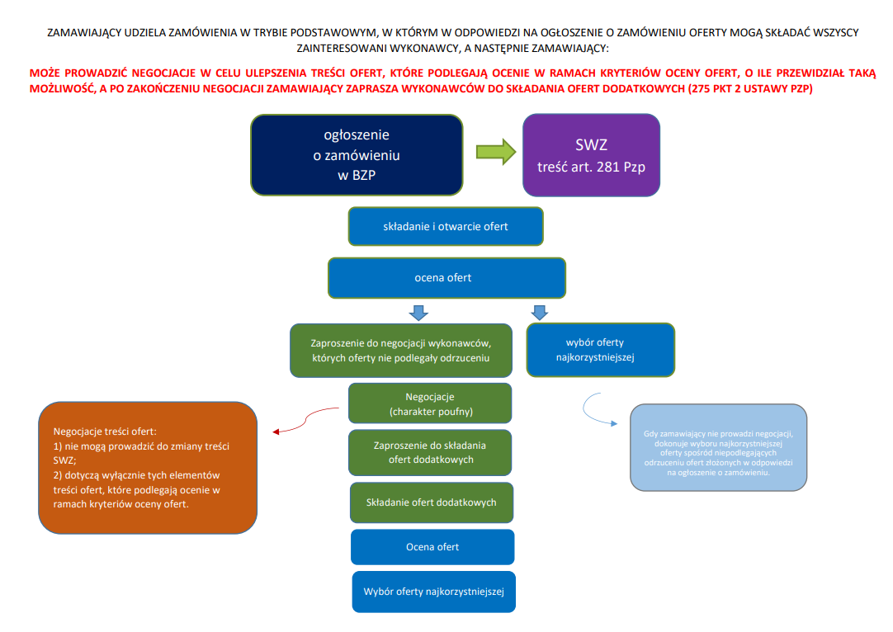
Tryb podstawowy – schemat wariant II (art. 275 pkt 2 Pzp)
Negocjacje treści ofert:
nie mogą prowadzić do zmiany SWZ
dotyczą wyłącznie tych elementów treści ofert, które podlegają ocenie w ramach kryteriów oceny

Slide 13
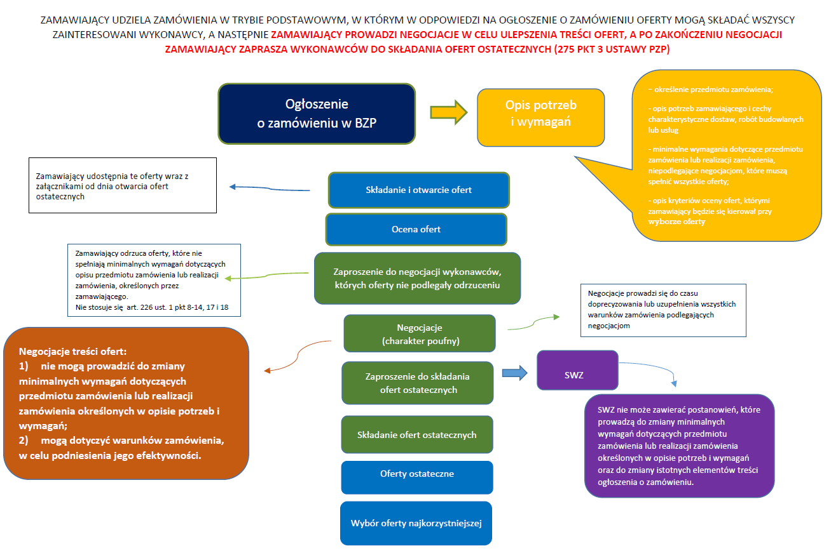
Tryb podstawowy – schemat wariant III (art. 275 pkt 3 Pzp)

Slide 14
Negocjacje bez ogłoszenia
Tryb negocjacji bez ogłoszenia właściwy jest dla zamówień klasycznych o wartości:
równej lub przekraczającej progi unijne (art. 208 – 212 Pzp)
mniejszej niż progi unijne (art. 300 – 303 Pzp)
Do udzielania zamówień klasycznych w trybie negocjacji bez ogłoszenia o wartości mniejszej niż progi unijne stosuje się większość przepisów właściwych dla zamówień klasycznych o wartości równej lub przekraczającej progi unijne ujętych w dziale II rozdziału 3 oddziału 7.

Slide 15
Negocjacje bez ogłoszenia
Negocjacje bez ogłoszenia to tryb udzielenia zamówienia, w którym zamawiający negocjuje warunki umowy w sprawie zamówienia publicznego z wybranymi przez siebie wykonawcami, a następnie zaprasza ich do składania ofert.
Negocjacje bez ogłoszenia to niekonkurencyjny tryb (tj. brak publikacji ogłoszenia o zamówieniu, tylko wybrani przez zamawiającego wykonawcy mogą wziąć udział w postępowaniu) dlatego przesłanki zastosowania tego trybu należy interpretować ściśle.

Slide 16
Wolna ręka
Tryb zamówienia z wolnej ręki właściwy jest dla zamówień klasycznych o wartości:
równej lub przekraczającej progi unijne (art. 213 – 217 Pzp)
mniejszej niż progi unijne (art. 304 – 306 Pzp)
Do udzielania zamówień klasycznych w trybie zamówienia z wolnej o wartości mniejszej niż progi unijne stosuje się większość przepisów właściwych dla zamówień klasycznych o wartości równej lub przekraczającej progi unijne ujętych w dziale II rozdział 3 oddział 8.

Slide 17
Wolna ręka
Zamówienie z wolnej ręki to tryb udzielenia zamówienia, w którym zamawiający udziela zamówienia po negocjacjach tylko z jednym wykonawcą.
Tryb zamówienia z wolnej ręki to niekonkurencyjny tryb (tj. brak publikacji ogłoszenia o zamówieniu, tylko jeden wybrany przez zamawiającego wykonawca może wziąć udział w postępowaniu) dlatego przesłanki zastosowania tego trybu należy interpretować ściśle. Ciężar dowodu w zakresie wykazania wystąpienia przesłanek zastosowania trybu zamówienia z wolnej ręki będzie spoczywał na zamawiającym.

Slide 18
Zastosowanie trybów w postępowaniach o wartości równej lub większej niż progi UE
Sprawozdanie Prezesa UZP z rok 2023
Tryb zamówienia | Odsetek liczby | Odsetek wartości
Przetarg nieograniczony | 90,68% | 84,57%
Przetarg ograniczony | 0,72% | 2,88%
Negocjacje z ogłoszeniem | 0,19% | 0,58%
Dialog konkurencyjny | 0,05% | 0,37%
Partnerstwo innowacyjne | 0,00% | 0,00%
Negocjacje bez ogłoszenia | 0,12% | 0,42%
Zamówienie z wolnej ręki | 8,24% | 11,18%

Slide 19
Zastosowanie trybów w postępowaniach o wartości mniejszej niż progi UE
Sprawozdanie Prezesa UZP z rok 2023
Tryb zamówienia | Odsetek liczby | Odsetek wartości
Tryb podstawowy, o którym mowa w art. 275 pkt 1 ustawy Pzp | 78,09% | 76,42%
Tryb podstawowy, o którym mowa w art. 275 pkt 2 ustawy Pzp | 12,74% | 17,23%
Tryb podstawowy, o którym mowa w art. 275 pkt 3 ustawy Pzp | 0,03% | 0,04%
Partnerstwo innowacyjne | 0,00% | 0,00%
Negocjacje bez ogłoszenia | 0,08% | 0,05%
Zamówienie z wolnej ręki | 9,06% | 6,26%

Slide 20
Wyjaśnienia treści oferty, poprawianie omyłek
Art. 223 Wyjaśnienia treści oferty, poprawianie omyłek
1. W toku badania i oceny ofert zamawiający może żądać od wykonawców wyjaśnień dotyczących treści złożonych ofert oraz przedmiotowych środków dowodowych lub innych składanych dokumentów lub oświadczeń. Niedopuszczalne jest prowadzenie między zamawiającym a wykonawcą negocjacji dotyczących złożonej oferty oraz, z uwzględnieniem ust. 2 i art. 187, dokonywanie jakiejkolwiek zmiany w jej treści.
2. Zamawiający poprawia w ofercie:
  1) oczywiste omyłki pisarskie,
  2) oczywiste omyłki rachunkowe, z uwzględnieniem konsekwencji rachunkowych dokonanych poprawek,
  3) inne omyłki polegające na niezgodności oferty z dokumentami zamówienia, niepowodujące istotnych zmian w treści oferty
‒ niezwłocznie zawiadamiając o tym wykonawcę, którego oferta została poprawiona.
  3. W przypadku, o którym mowa w ust. 2 pkt 3, zamawiający wyznacza wykonawcy odpowiedni termin na wyrażenie zgody na poprawienie w ofercie omyłki lub zakwestionowanie jej poprawienia. Brak odpowiedzi w wyznaczonym terminie uznaje się za wyrażenie zgody na poprawienie omyłki.

Slide 21
Ocena ofert; wyjaśnienia treści oferty - orzecznictwo
Wyrok KIO z dnia sygn. akt KIO 1968/23 – wyjaśnienia treści oferty:
„Nadto Izba odniesie się jeszcze do możliwości zastosowania przez Zamawiającego art. 223 ust. 1 ustawy PZP, zgodnie z którym, w toku badania i oceny ofert zamawiający może żądać od wykonawców wyjaśnień dotyczących treści złożonych ofert oraz przedmiotowych środków dowodowych lub innych składanych dokumentów lub oświadczeń. Niedopuszczalne jest prowadzenie między zamawiającym a wykonawcą negocjacji dotyczących złożonej oferty oraz, z uwzględnieniem ust. 2 i art. 187, dokonywanie jakiejkolwiek zmiany w jej treści.
Izba zważa, że przepis art. 223 ust. 1 ustawy PZP, jest przepisem, który jest uprawnieniem i jednocześnie obowiązkiem Zamawiającego, ale materializuje się wyłącznie w przypadku powstania wątpliwości, co do treści złożonej oferty, w tym jak w niniejszej sprawie co do treści kosztorysu ofertowego, co do sposobu ich rozumienia. Zastosowanie art. 223 ust. 1 ustawy PZP materializuje się w wielu stanach faktycznych, szczególnie w postępowaniach, w których Zamawiający wymaga jednoznacznego wyspecyfikowania przez wykonawcę przedmiotu zamówienia w ofercie, w tym kosztorysie ofertowym, chociażby poprzez podanie określonych parametrów.”

Slide 22
Opcja - art. 441 Pzp
1. Zamawiający może skorzystać z opcji, jeżeli przewidział opcję w ogłoszeniu o zamówieniu lub w dokumentach zamówienia w postaci zrozumiałych, precyzyjnych i jednoznacznych postanowień umownych, które łącznie spełniają następujące warunki:
1) określają rodzaj i maksymalną wartość opcji;
2) określają okoliczności skorzystania z opcji;
3) nie modyfikują ogólnego charakteru umowy.
2. Czynności dokonane na podstawie postanowień umownych przewidujących opcje z naruszeniem ust. 1 podlegają unieważnieniu.

Slide 23
Czym jest opcja?
Za opcję uznaje się uprawnienie zamawiającego do rozszerzenia lub zmniejszenia zamówienia o wskazany w dokumentach zamówienia zakres.
Opcja służy zamawiającemu jako zastrzeżenie jednostronnego uprawnienia do zmiany zakresu świadczenia, które zostało przewidziane w dokumentach zamówienia, w sposób wynikający z warunków zamówienia. Skorzystanie z opcji nie stanowi więc zmiany umowy czy też zawarcia dodatkowej umowy.

Slide 24
Sposób określania opcji
Ustawodawca pozostawia zamawiającemu wybór co do sposobu skonstruowania opcji i opisania tego w umowie na zasadach: zwiększenia lub zmniejszenia. Zawsze jednak opcja powinna zostać opisana w sposób zrozumiały, precyzyjny i jednoznaczny, tak żeby wykonawca był w stanie przygotować ofertę.
Art. 441 ust. 1 pkt 1 ustawy Pzp nie precyzuje maksymalnej wartości opcji, a jedynie wskazuje, że zamawiający zobowiązany jest do jej określenia i podania w dokumentach zamówienia lub ogłoszeniu o zamówieniu. Granicą swobody zamawiającego w tym zakresie będzie obowiązek dotyczący zakazu modyfikacji ogólnego charakteru umowy. W konsekwencji na gruncie konkretnej umowy należy ustalać wartość opcji w sposób właściwy dla danego przypadku, a z uwagi na różnorodność przedmiotów zamówień oraz uwarunkowań organizacyjnych ich udzielania nie jest możliwe wskazanie jednego wzorca postępowania.

Slide 25
Opcja – przykładowe rodzaje
W zależności od przedmiotu lub warunków zamówienia zamawiający może przykładowo określić opcję:
1) przedmiotowo – poprzez określenie elementów przedmiotu zamówienia podlegających prawu opcji np. zakres ochrony ubezpieczeniowej przy zamówieniu na świadczenie usług ubezpieczeniowych, dostęp do wydań w formie elektronicznej przy zamówieniu na prenumeratę prasy;
2) czasowo – poprzez określenie czasu, w którym może opcjonalnie dojść do realizacji wskazanego elementu przedmiotu zamówienia np. zamawiający w zamówieniu na usługi telekomunikacyjne lub teleinformatyczne opcjonalnie przewiduje okresowe włączenie lub wyłączenie usług lub modułów systemu albo w umowie sprzedaży z określonym terminem dostarczenia całości przedmiotu sprzedaży przewiduje możliwość jednostronnego wydłużenia tego terminu;
3) ilościowo – poprzez określenie maksymalnego lub minimalnego zakresu świadczenia.

Slide 26
Opcja a wysokość wadium
Stosownie do art. 31 ust. 2 Pzp, przy ustalaniu wartości szacunkowej zamówienia uwzględnia się największy możliwy zakres tego zamówienia z uwzględnieniem opcji oraz wznowień.
Zgodnie z treścią art. 97 ust. 1 i 2 Pzp, zamawiający może żądać od wykonawców wniesienia wadium, określając jego kwotę w wysokości nie większej niż 3% wartości zamówienia dla zamówień o wartości równej lub przekraczającej progi unijne.
Kwota wadium powinna zostać ustalona w odniesieniu do wartości szacunkowej zamówienia uwzględniającej wartość opcji.

Slide 27
Opcja a zabezpieczenie należytego wykonania umowy
Zgodnie z treścią art. 452 ust. 1 i 2 Pzp, wysokość zabezpieczenia należytego wykonania umowy ustala się w stosunku procentowym do ceny całkowitej podanej w ofercie albo maksymalnej wartości nominalnej zobowiązania zamawiającego wynikającego z umowy.
W postępowaniach, w których zamawiający zastrzegł prawo opcji, oferty wykonawców powinny przedstawiać cenę zamówienia z uwzględnieniem jego pełnego zakresu (tj. gwarantowanego i opcjonalnego), kwota zabezpieczenia należytego wykonania umowy powinna zostać ustalona w odniesieniu do wskazanej przez wykonawcę ceny uwzględniającej opcję.

Slide 28
Zabezpieczenie środków na sfinansowanie prawa opcji
W przypadku zastosowania opcji polegającej na zmniejszeniu zakresu zamówienia zamawiający powinien – przy uwzględnieniu właściwego okresu planowania – zabezpieczyć kwotę odpowiadającą wynikającej z umowy pełnej wartości zobowiązania.
Zastosowanie opcji polegającej na zwiększeniu zakresu zamówienia nie oznacza konieczności zabezpieczenia w budżecie zamawiającego kwot przeznaczonych na realizację całego zamówienia. W takim przypadku zamawiający powinien – przy uwzględnieniu danego okresu planowania – zabezpieczyć środki przeznaczone na realizację zamówienia „gwarantowanego” – bez odnoszenia się do zamówienia opcjonalnego.
Opcja stanowi bowiem uprawnienie zamawiającego, z którego może, ale nie musi skorzystać, a więc nie jest źródłem zobowiązania zamawiającego w momencie udzielania zamówienia.

Slide 29
Wznowienie
Wznowieniem zamówienia jest wykonywanie po raz kolejny tych samych dostaw lub usług przewidzianych w pierwotnej umowie. Wznowienia, podobnie jak opcje, nie wymagają zmiany umowy i dotyczą umów zawartych na czas określony, które zgodnie z warunkami w nich zawartymi na podstawie decyzji zamawiającego podlegają przedłużaniu na kolejny okres.

Slide 30
Klauzule przeglądowe
Art. 455. 1. Dopuszczalna jest zmiana umowy bez przeprowadzenia nowego postępowania o udzielenie zamówienia:
1) niezależnie od wartości tej zmiany, o ile została przewidziana w ogłoszeniu o zamówieniu lub dokumentach zamówienia, w postaci jasnych, precyzyjnych i jednoznacznych postanowień umownych, które mogą obejmować postanowienia dotyczące zasad wprowadzania zmian wysokości ceny, jeżeli spełniają one łącznie następujące warunki:
a) określają rodzaj i zakres zmian,
b) określają warunki wprowadzenia zmian,
c) nie przewidują takich zmian, które modyfikowałyby ogólny charakter umowy;

Slide 31
Zmiana ogólnego charakteru umowy
W ramach oceny charakteru umowy bierze się pod uwagę jej najistotniejsze elementy, w tym w szczególności to, czy mamy do czynienia z zastąpieniem zamawianych robót budowlanych, dostaw lub usług innym przedmiotem zamówienia lub całkowitą zmianą rodzaju zamówienia, ponieważ w takiej sytuacji można zakładać hipotetyczny wpływ na wynik postępowania.
Przykładem zmiany charakteru umowy może być:
1) zmiana przedmiotu zamówienia z usług na roboty budowlane,
2) zmiana umowy na czas określony na umowę na czas nieokreślony,
3) zmiana zamówienia publicznego na koncesję,
4) zastąpienie przedmiotu świadczenia głównego innym przedmiotem, który nie był wcześniej przewidziany,
5) zmiana kwalifikacji prawnej umowy (np. zmiana umowy leasingu na umowę sprzedaży)

Slide 32
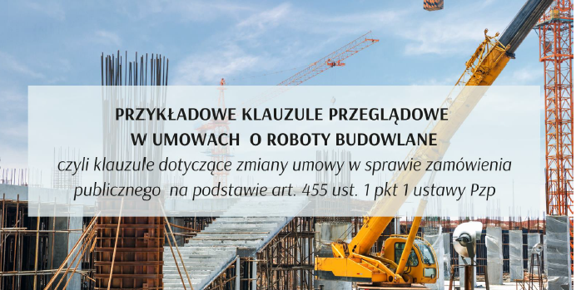
Dokument jest efektem prac grupy roboczej, w której obok przedstawicieli UZP udział brali reprezentanci branżowych zrzeszeń sektora budownictwa, przedstawiciele zamawiających szczebla rządowego, a także przedstawiciele samorządów.
https://www.gov.pl/web/uzp/przykladowe-klauzule-przegladowe-w-umowach-o-roboty-budowlane2

Slide 33
Dopuszczalne zmiany umowy - art. 455 ust. 2 Pzp
Art. 455.2. Dopuszczalne są również zmiany umowy bez przeprowadzenia nowego postępowania o udzielenie zamówienia, których łączna wartość jest mniejsza niż progi unijne oraz jest niższa niż 10% wartości pierwotnej umowy, w przypadku zamówień na usługi lub dostawy, albo 15%, w przypadku zamówień na roboty budowlane, a zmiany te nie powodują zmiany ogólnego charakteru umowy.

Slide 34
Dopuszczalne zmiany umowy - art. 455 ust. 2 Pzp
Strony umowy o wykonanie zamówienia publicznego mogą dokonać jej zmiany również stosownie do art. 455 ust. 2 Pzp. Przepis ten dopuszcza możliwość zmiany umowy w sprawie zamówienia publicznego w sytuacji, gdy kumulatywnie spełnione są trzy przesłanki:
1) łączna wartość zmian jest mniejsza niż progi unijne,
2) jednocześnie jest ona mniejsza od 10% wartości pierwotnej umowy w przypadku zamówień na usługi lub dostawy albo, w przypadku zamówień na roboty budowlane, jest mniejsza od 15% wartości pierwotnej umowy,
3) zmiany te nie powodują zmiany ogólnego charakteru umowy.
W ramach określonych w przepisie wartości granicznych zmian umowy, tj. 10% i 15% wartości wynagrodzenia, należy uwzględniać zarówno zmiany umowy zwiększające, jak i zmniejszające zakres świadczenia. Zarówno Pzp, jak i dyrektywa klasyczna odwołują się bowiem ogólnie do zmian wartości wynagrodzenia, a nie tylko takich, które towarzyszą zmianom polegającym na jego zwiększeniu (zmiana zmniejszająca wartość zamówienia także ma wymierną wartość). Koniecznie jest zatem łączne uwzględnianie skumulowanej wartości poszczególnych zmian

Slide 35
dp@uzp.gov.pl

